Slide 1

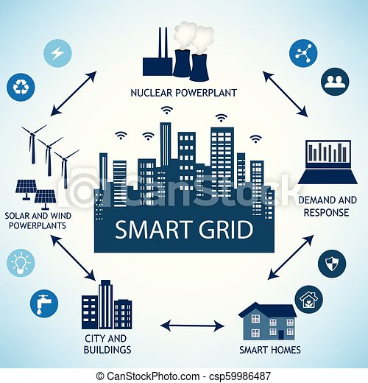

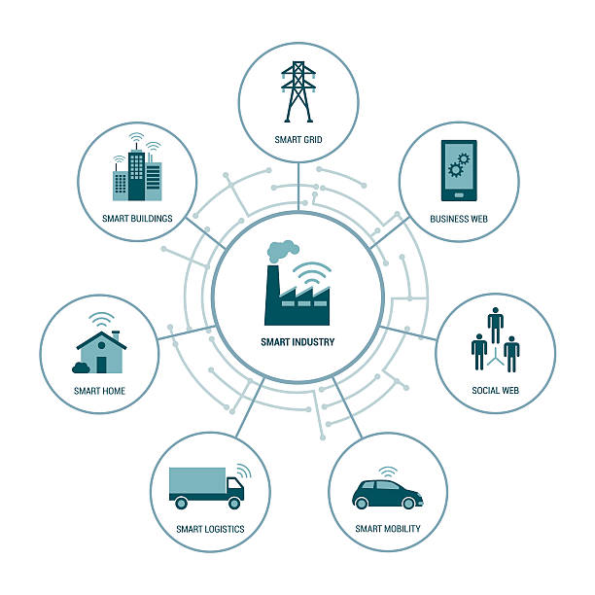

INTELIGENTNE
ELEKTROENERGETSKE
MREŽE
ETF
Beograd
Goran Dobrić

Slide 2
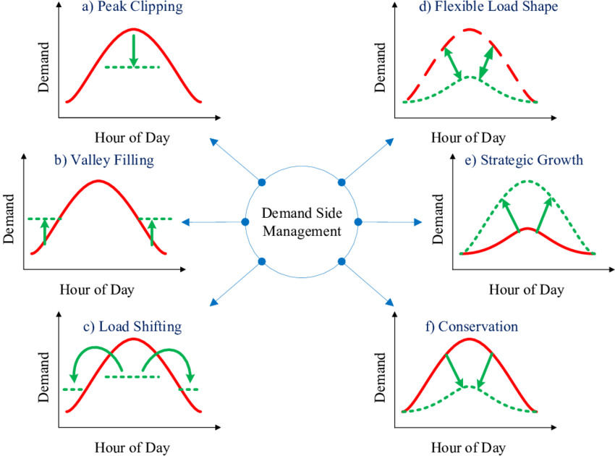
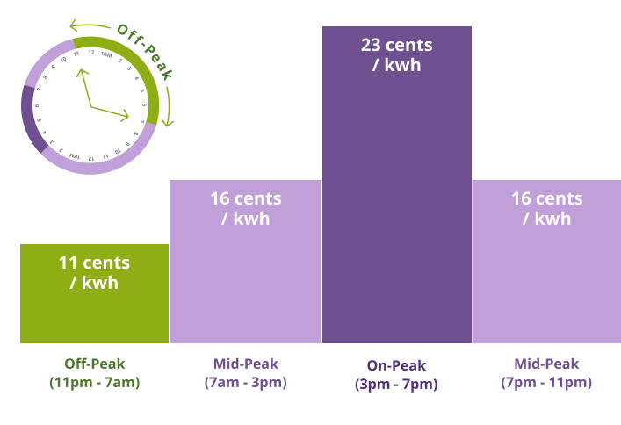
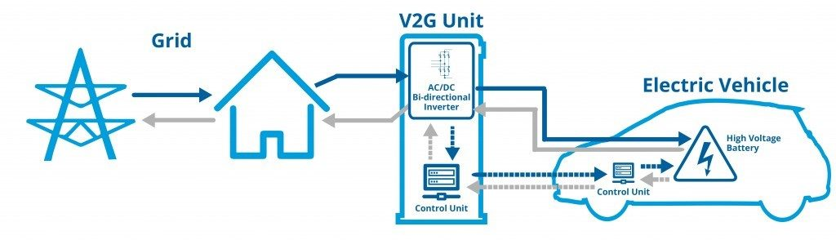
Sadržaj predmeta
Inteligentne mreže (IEM) – Smart Grid (SG)
Osnovni alati u IEM
Distribuirani resursi
Uloga potrošača u IEM
Merne strukture u IEM
Komunikacija u IEM
Sigurnost i bezbednost IEM
Ekonomija i tržište u IEM
Inteligentne mikromreže
Definicije i primene
Tarifiranje
DSM i DR
Upravljiva potrošnja
Električna vozila i V2G
Pružanje sistemskih usluga

Slide 3
Uloga potrošača u IEM
IEM
Dva su osnovna pojma vezana za upravljanje potrošnjom
DSM
Upravljanje opterećenjem
Planiranje, primena i monitoring nad aktivnostima kojima se trebaju izazvati promene u obliku dijagrama opterećenja:
  Primena energetski efikasnih uređaja
  Primena dodatnih uređaja za upravljanje
  Mogućnosti komunikacije
DR
Odziv potrošnje
Mehanizam upravljanja potrošnjom zavisno od uslova snabdevanja:
  Bazirano na podsticajima (Incentive based – load response)
  Bazirano na ceni (Tarrif based – price response)

Slide 4
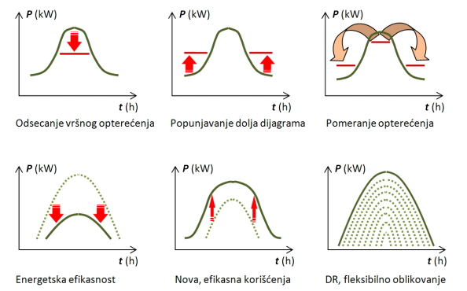
Uloga potrošača u IEM
IEM
Postoji šest osnovnih tipova promene dijagrama opterećenja

Slide 5
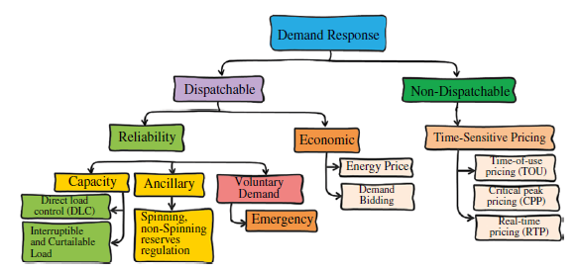
Uloga potrošača u IEM
IEM
Klasifikacija DR

Slide 6
Uloga potrošača u IEM
IEM
Ciljevi i benefiti
Smanjenje vršnog opterećenja
Odlaganje investicija u mrežu
Odlaganje investicija u proizvodne kapacitete
Povećanje balansnog kapaciteta
Povećanje pouzdanosti mreže
Poteškoće i ograničenja
Veličina sistema i broj potrošača
Interoperabilnost
Komunikacija
Tehnologija
Regulativa
Ekonomija

Slide 7
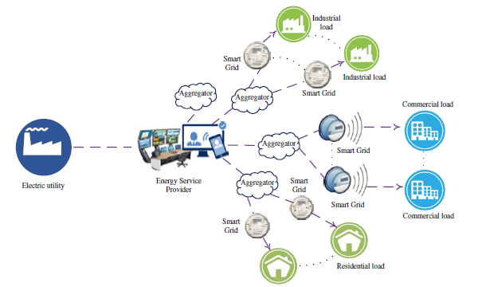
Uloga potrošača u IEM
IEM
Realizacija DR
Pametna brojila
Agregatori
Uticajni faktori:
  Veličina
  Vreme
  Lokacija
  Tipovi potrošača

Slide 8
Uloga potrošača u IEM
IEM
DR programi
Load Response
Potrošači smanjuju svoju snagu potrošnje prema zahtevima operatora radi očuvanja sigurnog i pouzdanog rada sistema.
DR programi pomažu EES-u da se postigne:
  Smanjenje opterećenja
  Ušteda energije
  Redistribucija opterećenja
  Povećanje pouzdanosti sistema
  Smanjenje cena energije
  Povećanje ekonomske efikasnosti
Price Response
Potrošači menjaju svoju snagu i dijagrame opterećenja u skladu sa cenom električne energije.

Slide 9
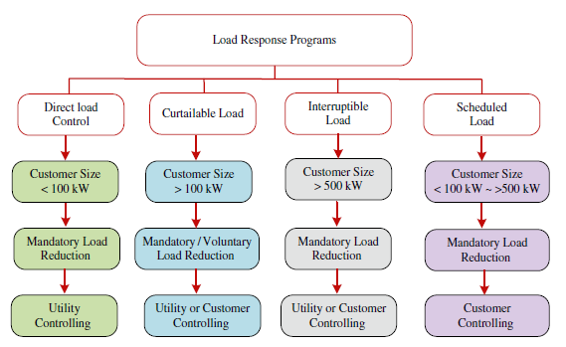
Uloga potrošača u IEM
IEM
Load Response

Slide 10
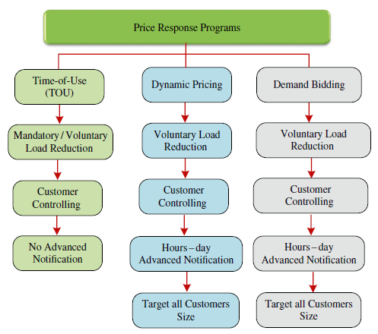
Uloga potrošača u IEM
IEM
Price Response

Slide 11
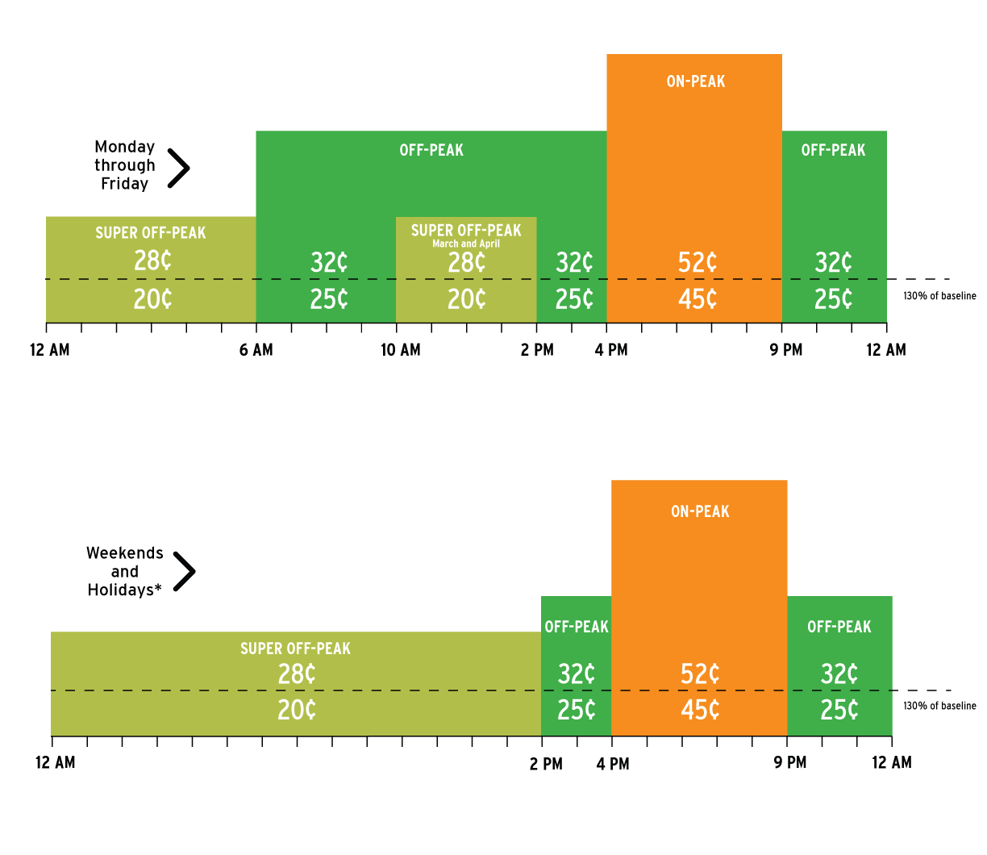
Uloga potrošača u IEM
IEM
TOU
Detektovano smanjenje vršne potrošnje 4-17%

Slide 12
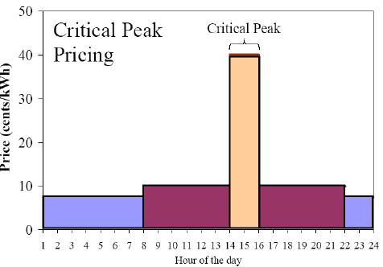
Uloga potrošača u IEM
IEM
CPP
Detektovano smanjenje vršne potrošnje 20-60%.
Zahteva napredna merenja i komunikaciju.

Slide 13
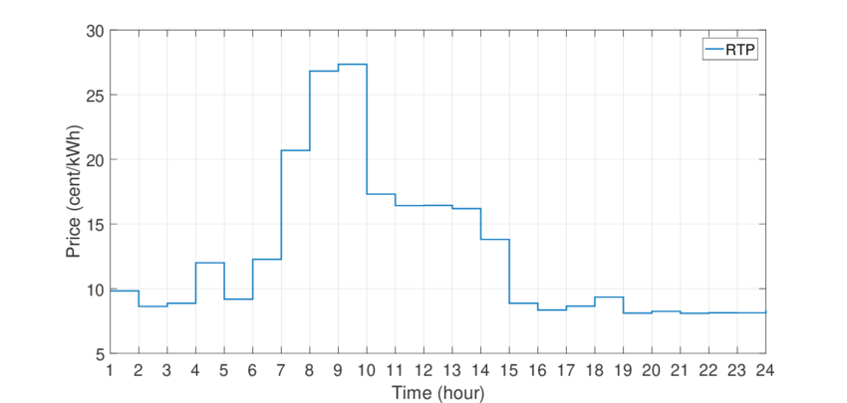
Uloga potrošača u IEM
IEM
RTP
Zahteva napredna merenja i komunikaciju.

Slide 14
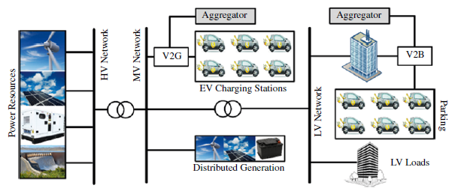
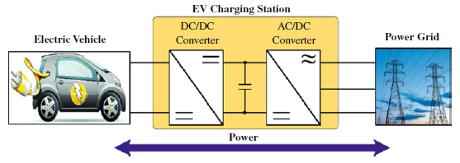
Uloga potrošača u IEM
IEM
V2G
Jednosmerni koncept
Dvosmerni koncept
Regulacija učestanosti i napona (aktivna i reaktivna snaga)
Popravka faktora snage
Redukcija vršnog opterećenja
Degradacija baterija
Kompleksna infrastruktura
Socijani aspekti

Slide 15
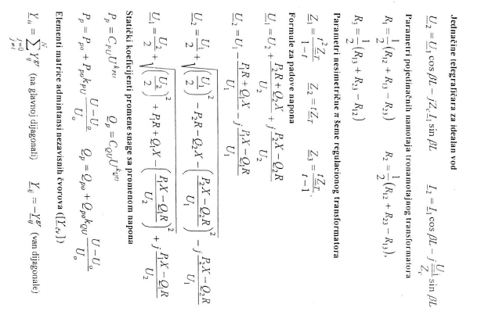
Podsetnik

Slide 16
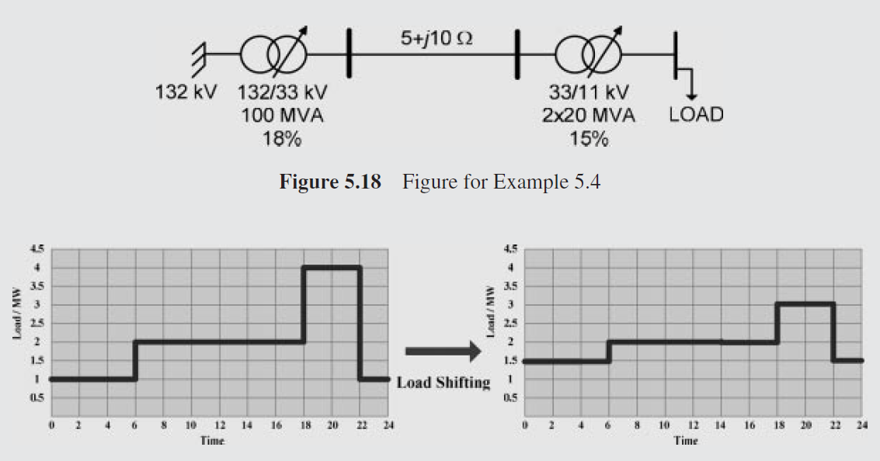
Zadatak 1
Na slici je dat jednostavan model potrošačkog područja. Regulacionim transformatorom se napon potrošačkog područja održava na 11 kV. Odrediti procentualno smanjenje gubitaka električne energije na napojnom vodu, ukoliko se primeni “Load Shifting” kao što je prikazano na dijagramima ispod. Zanemariti uticaj transformatora.

Slide 17
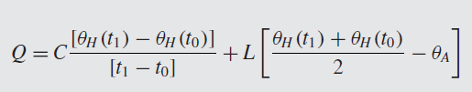
Zadatak 2
Data je jednačina potrebne toplotne snage da bi se regulisla unutrašnja temperatura jednog objekta. Neka je faktor toplotnog kapaciteta objekta C=0,4 kWh/K, a faktor toplotnih gubitaka L=0,06 kW/K. Ambijentalna temperatura je 0°C.
Kolika je toplotna snaga potrebna da bi se temperatura održavala na 20°C u toku jednog sata?
Kolika je toplotna snaga potrebna da bi se temperatura spustila sa 20°C na 19°C u toku jednog sata?
Ako se grejanje isključi, kolika će biti temperatura u objektu nakon jednog sata, ako je trenutna temperatura 20 °C?

Slide 18
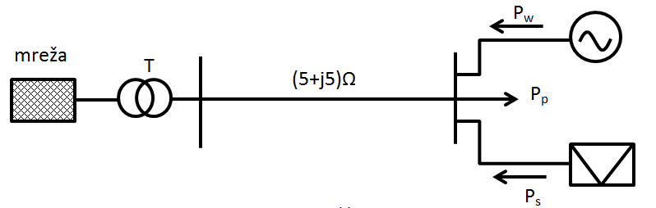
Zadatak 3 – domaći 5 poena
Na slici ispod je dat uprošćen model mikromreže koja se može napojiti iz eksterne mreže preko poveznog transformatora i nadzemnog voda. Dijagram proizvodnje vetrotrbine (P_{w}), dijagram potrošnje (P_{p}), dijagram napona na sabirnicama potrošnje i dijagram cene električne energije su prikazani na slikama (solarna elektrana je isključena).
Odrediti period u koji je potrebno pomeriti potrošnju koja je šrafirana (2 MW u periodu od 4 h) da bi se imala minimalna cena preuzete aktivne električne energije iz mreže u toku dana. Merno mesto je u tački priključenja transformatora na mrežu.
slika 2

Slide 19
INTELIGENTNE
ELEKTROENERGETSKE
MREŽE
ETF
Beograd
Goran Dobrić
HVALA NA PAŽNJI

